Slide 1
Teorien om de 4 P’er (s. 156-168) Virksomhedens parametermix
Hvad er et handlingsparameter?
En afsætningsstyrende faktor, som virksomheden selv fastlægger. Formålet er at øge afsætningen/omsætningen
Teorien om de 4 P’er giver et overblik over en virksomheds vigtigste parametre.
På denne måde kan en virksomhed differentiere sig fra konkurrenterne.
Vigtigt: De 4/7 p’er skal være i overensstemmelse med hinanden. Hvorfor?

Slide 2
De 4 P’er
Produkt (særligt fokus på produkt i dag)
- Funktion, kvalitet, emballage, mærke, service
Pris
- Prisfastsættelse: omkostningsbaseret, konkurrentbaseret og efterspørgselsorienteret - Prisfølsomhed – elasticitet – rabatter og tilbud (psykologisk prisfastsættelse)
Place/Distribution
tilgængelighed for kunden, distributionskanal – fra producent til butik/kunde, butikker, åbningstider (direkte og indirekte distribution), B2B B2C
Kædeformer (kæder og franchise)
Promotion
forskellige former for markedsføring – promotionsformer:
Reklame, PR, Sales promotion, personligt salg, direct marketing, online markedsføring
http://youtu.be/sIFYPQjYhv8

Slide 3
Udvidet model – De 7 p’er
For visse typer af virksomheder kan de 4 P’er med fordel udvides til de 7 P’er:
People (ansætte de rigtige medarbejdere, træne og motivere medarbejderne)
Physical Evidence (de fysiske rammer skal optimeres og stemme overens med de øvrige P’er)
Process (processer som gør det nemmere at være kunde i virksomheden)
https://www.youtube.com/watch?v=eneYPURJRGY

Slide 4
Produktlivscyklus, produktportefølje og Bostonmatricen:
Produktlivscyklus:
Mange produkter har en begrænset levetid. Hvad skyldes det?
Ny smag/trends, nye opfindelser/ny teknologi og nye konkurrenter
Er der forskel på produkters levetid – og er der nogle kendetegn?
Traditionelle produkter har en længere levetid end moderne forbrugsgoder. Hvad med højteknologiske produkter
Denne cyklus er altafgørende for virksomhederne: Når et produkt glider ud skal virksomheden være klart med et nyt produkt.

Slide 5
PLC
For mange produkter gælder det, at udgifterne kommer før indtægterne. Der investeres i produktudvikling og markedsføring før salget for alvor slår igennem. Tegn kurven for PLC og overskud
Det stemmer godt overens med Værdikæden:
Produktudvikling Produktion Markedsføring Salg
Når produktet modnes stiger indtjeningsmulighederne. Hvorfor?
Produktet er blevet udbredt og kunderne finder selv frem til produktet – færre omkostninger til reklame og markedsføring, udvikling

Slide 6
Produktportefølje
Hvad betyder produktportefølje?
De produktgrupper en virksomhed producerer eller forhandler. Også kaldet sortiment.
Nævn hhv. Pandoras og BMW’s produktportefølje
Helt klart en årsag til, at Apple jævnligt kommer med ny I-phone udgave – ellers ville konkurrenterne overtage pladsen. Det medvirker til, at virksomheden hele tiden har produkter som ligger på forskellige stadier af produktets livscyklus.
Andre eksempler på firmaer, der ofte skifter produkterne ud?
Teknologiafhængige virksomheder

Slide 7
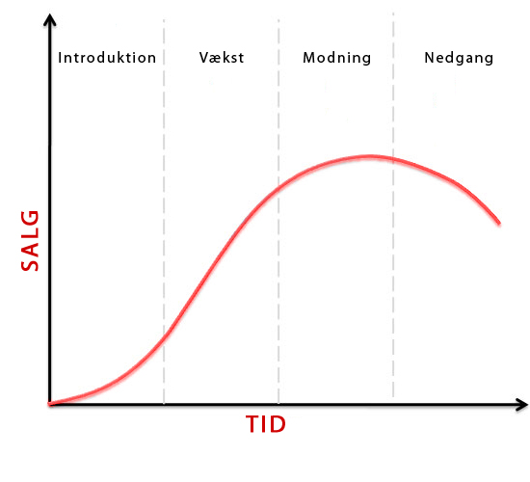
Forholdet mellem salg og plc
- Tegn PLC-kurven ifht. salg og placer Apples Iphone 7, 8 og X, 12 og 13 på kurven
- Tegn PLC-kurven for en valgfri virksomheds produkter (de skal have flere produkter/bred produktportefølje)

Slide 8
Modne og umodne marked
Produkterne på det modne marked genererer overskud, som kan bruges til at investere i forskning og produktudvikling for produkter på det mere umodne marked.
Virksomheder med udelukkende produkter i den umodne ende kan komme i problemer. Hvorfor?
Mange gode ideer, som aldrig bliver realiseret og gjort salgbare. Flere udgifter end indtægter.
Omvendt kan virksomheder med mange modne produkter komme i problemer på langt sigt – Hvorfor?
Når produkter ryger ud af markedet er der ingen nye til at tage over (sikre sin pipeline)

Slide 9
BOSTON-modellen
Boston modellen arbejder med to dimensioner – hvilke?
1. Cyklus: Umodent/høj vækst eller modent marked/lav vækst.
2. Produktets markedsandel: Stor andel / lille andel
Herfra kan en virksomheds produkt(er) karakteriseres som værende enten:
Stjerne (nye spændende produkter, upcoming, tjener ikke nødvendigvis penge endnu)
Malkeko (Har en stærk position i form af stor markedsandel, er færdigudviklet, tjener penge)
Spørgsmålstegn (Et spændende/uspændende produkt med en mindre markedsandel på et umodent marked)
Hund (lille markedsandel på et marked uden vækst, skal hunden aflives eller leve videre)
Konklusion: Tilpas strategien ifht. Nutidige og fremtidige produkter (balance), tag konsekvensen og afliv dårlige produkter, fokuser kræfterne på det virksomheden er god til (core business)
The american way: https://www.youtube.com/watch?v=ERWZ9OceGAw
http://forklarmiglige.dk/plc-kurven
http://forklarmiglige.dk/boston-modellen

Slide 10
